Slide 1

1. 개인과 공동체
차별과 소외의 극복
3

Slide 2



사회적 약자를 보호하고 지역 격차를 해소하기
위한 다양한 정책 사례를 분석하고 평가할 수
있다.
차별과 소외의 극복을 위한 방안을 제시할 수
있다.

Slide 3

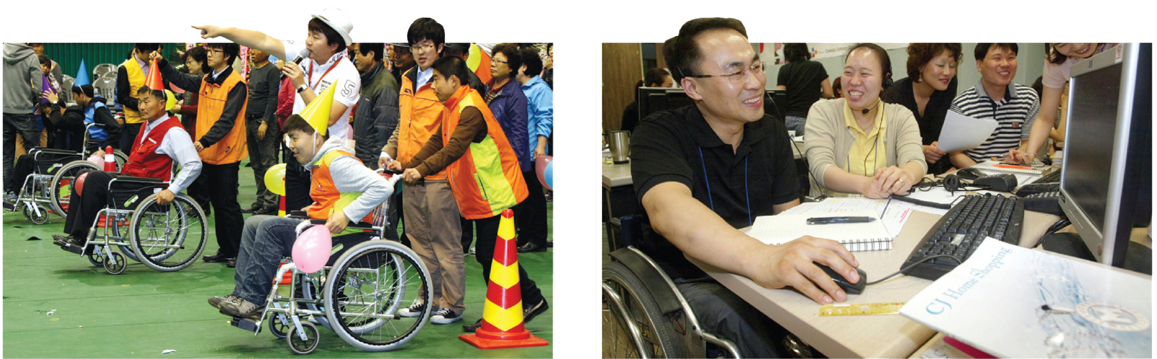

(49쪽)
차별과 소외의 극복
3
▲ ‘장애인의 날’ 축제를 즐기는 장애인들
▲ 홈쇼핑 상담원으로 근무하는 장애인
장애인과 같은 사회적 약자에게 실질적으로 도움을
줄 수 있는 방법은 무엇일까?

Slide 4

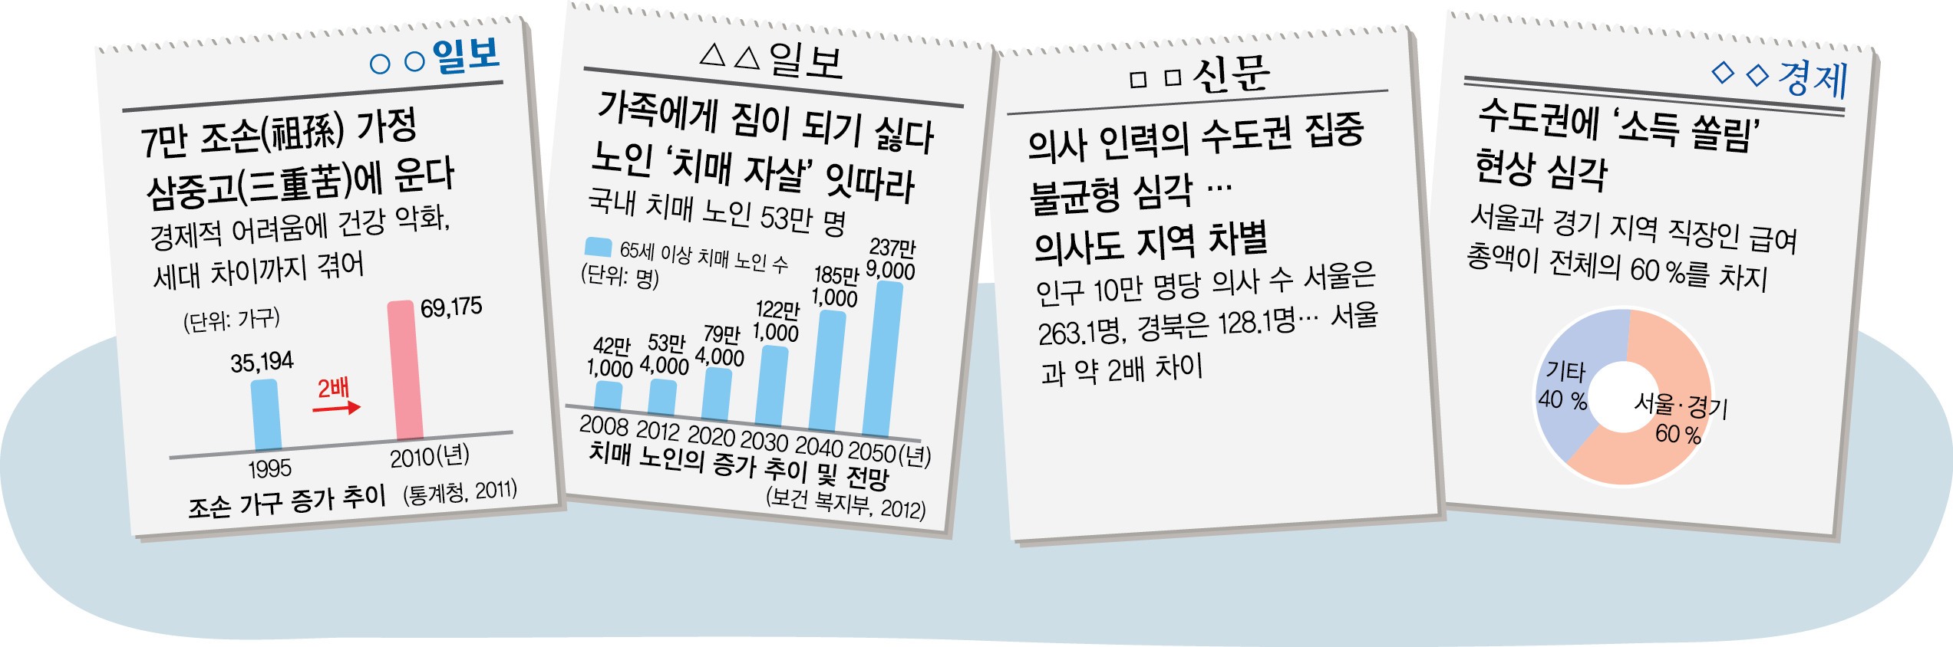
(49쪽)
차별과 소외의 극복
3
1. 사회적 약자와 지역 격차
① 사회적 약자에 대한 차별 → 사회 갈등 초래
② 지역 격차: 정부 주도의 성장 거점 개발 방식에 지역감정과
결부되어 사회 발전을 저해함.
▲ 우리 사회의 차별과 소외를 보여 주는 신문 기사들

Slide 5
(49쪽)
차별과 소외의 극복
3
2. 차별과 소외를 극복하려는 노력
① 제도적 차원: 차별 금지 법률 제정, 공정 거래 정책 실시,
지역 간 균형 발전 모색
② 의식적 차원: 사회적 약자에 대한 편견과 고정 관념 타파,
배려와 신뢰 등
3. 기회의 평등과 결과의 평등
① 기회의 평등: 모든 사람에게 공정한 참여의 기회 제공
② 결과의 평등: 과정에 상관없이 누구에게나 똑같은 결과 부여
③ 기회의 평등을 원칙으로 하고 합리적인 범위 내에서의 결과
의 평등도 고려

Slide 6


(50쪽)
차별과 소외의 극복
3
기회의 평등과 결과의 평등
기회의 평등은 어느 누구도 소외되지 않고 모두에게 공정한 참여의 기회가 부여되는 것을 말한다. 이에 비해 결과의 평등은 과정에 상관없이 모두 똑같은 결과를 부여받는 것을 말한다. 결과의 평등은 노력이나 능력의 과정을 소홀히 하므로 정의의 관점으로 보면 바람직하지 않을 수 있다. 따라서 일상생활에서는 기회의 평등을 중시해야 한다. 그러나 사회적 약자의 경우, 기회의 평등이 주어진다고 해도 실질적으로 그 기회를 누릴 수 있는 환경을 갖추지 못한 경우가 많으므로 합리적인 범위 내에서의 결과의 평등도 함께 고려해야 한다.

Slide 7
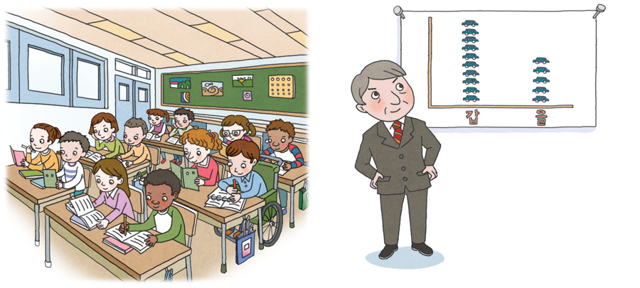

(50쪽)
차별과 소외의 극복
3
기회의 평등과 결과의 평등
을은 몸이 불편
한데도 불구하고 열심히 일했으니까 똑같이
100만 원을 주겠어.
▲ 기회의 평등
▲ 결과의 평등

Slide 8
(50쪽)
차별과 소외의 극복
3
기회의 평등과 결과의 평등
기회의 평등보다 결과의 평등을 중시했을 때 나타날 수 있는
문제점은 무엇인지 생각해 보자.
기회의 평등을 무시하고 결과의 평등만을 강조할 경우
열심히 일하려고 하지 않는다. 열심히 일하더라도 그만큼의 보상을 해 주지 않는다면 일할 의욕이 떨어지기 마련이다. 이는 사회 갈등을 유발하여 사회 발전을 저해한다.

Slide 9
(51쪽)
차별과 소외의 극복
3
4. 차별 시정을 위한 적극적 우대 조치
① 기회의 평등만으로는 사회적 약자의 차별을 시정하기
어려운 경우가 있음.
② 적극적 우대 조치: 이전에 차별을 받아온 집단의 구성원에게
우선적으로 기회를 부여해 주는 것
③ 적극적 우대 조치로 인해 다른 상대방에게 역차별이
발생하지 않도록 유의할 필요가 있음.

Slide 10


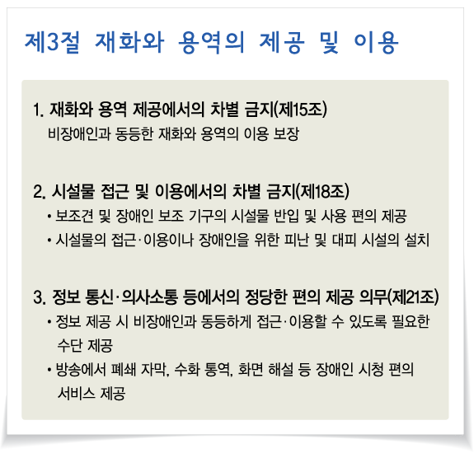
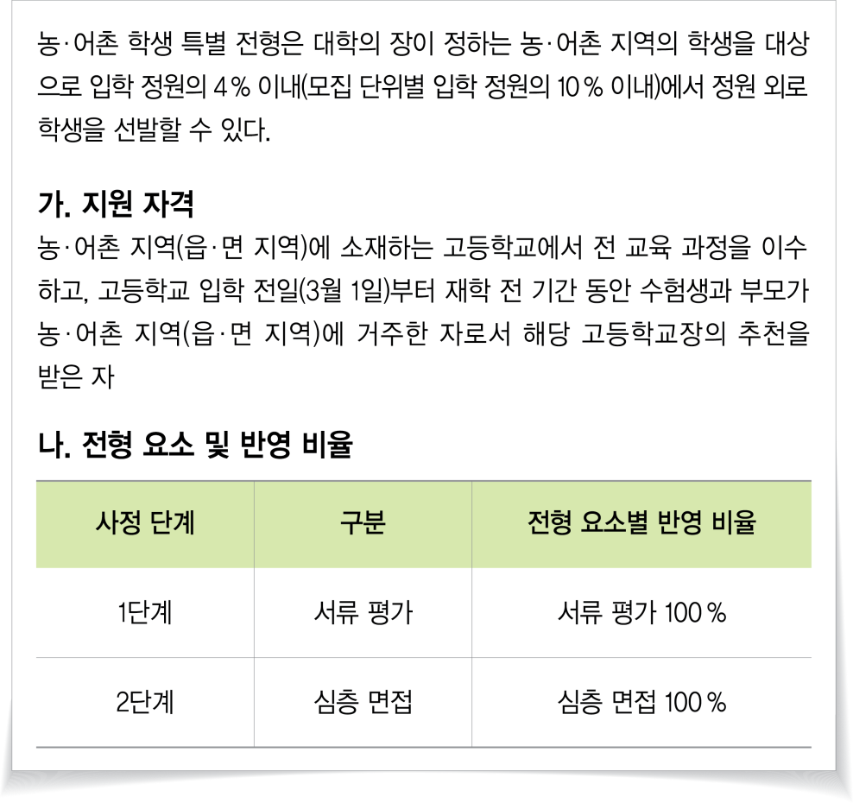
(51쪽)
차별과 소외의 극복
3
우리 사회에서 시행되고 있는 적극적 우대 조치의 사례
[자료1] 장애인 차별 금지 및
권리 구제 등에 관한 법률
[자료2] 농・어촌 학생 특별 전형

Slide 11
(51쪽)
차별과 소외의 극복
3
우리 사회에서 시행되고 있는 적극적 우대 조치의 사례
활동① [자료1]의 법률 제정 이후 그 이전에 비해 장애인의
일상생활에서 어떤 점이 달라졌는지 알아보자.
장애인 차별 금지 및 권리 구제 등에 관한 법률이 제정되었지만 장애인에 대한 인권 침해 사례는 줄어들지 않고 있다.
'국가 인권 위원회 진정 상담 민원 안내 통계'와 같은 자료를 찾아보도록 한다.

Slide 12
(51쪽)
차별과 소외의 극복
3
우리 사회에서 시행되고 있는 적극적 우대 조치의 사례
활동② [자료2]의 제도가 어떤 점에서 도시 학생에 대한
역차별이 될 수 있는지 토의해 보자.
농어촌 특별 전형은 성적보다는 주로 서류 평가와 심층 면접만으로 선발하는 경우가 대부분이기 때문에 도시 학생에 비해 상대적으로 대학에 입학하기가 쉬운 편이다. 따라서 학업 이수에 필요한 성적을 선발 기준에 포함시켜야 한다는 의견이 제기되고 있다.

Slide 13
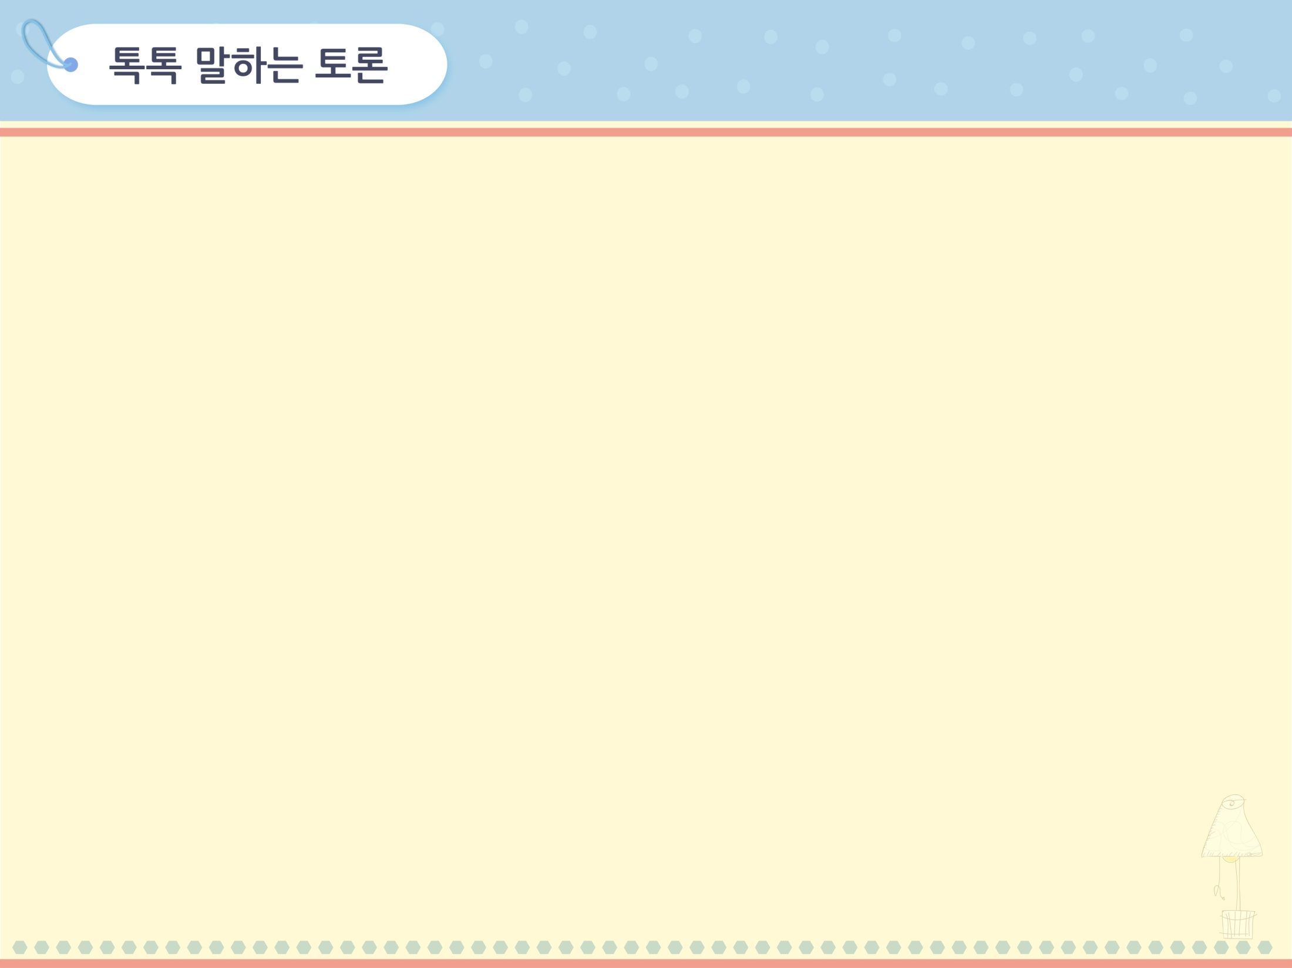

(52쪽)
차별과 소외의 극복
3
학교 내에서의 휴대 전화 사용 규제는 필요한 것인가?
1. [자료1]~[자료4]를 토대로 휴대 전화 사용 규제와 관련한
쟁점이 무엇인지 정리해 보자.
사용 규제의 범위: 수업 시간에만 규제할 것인가, 학교 생활
전체에 걸쳐 규제할 것인가?
사용 규제의 방법: 휴대 전화 소지 자체를 금지할 것인가,
학생들이 소지하면서 수업 시간에 사용하는 것을 규제할
것인가?

Slide 14
(52쪽)
차별과 소외의 극복
3
학교 내에서의 휴대 전화 사용 규제는 필요한 것인가?
2. 휴대 전화 사용 규제에 대한 입장을 정하고, 우리측과
상대측 주장에 대한 근거 등을 토론 계획표에 작성해 보자.
우리측의 주장과 상대측의 예상되는 반론, 재반론할 내용을
충분히 생각하여 정리한다.

Slide 15
(52쪽)
차별과 소외의 극복
3
학교 내에서의 휴대 전화 사용 규제는 필요한 것인가?
3. 학교 내 휴대 전화 사용 규제에 찬성하는 입장과
반대하는 입장으로 나누어 토론해 보자.
자신의 주장이나 상대측의 주장에 대한 반론을 할 때는 전문
가의 의견, 국가 인권 위원회의 결정, 다른 나라의 사례 등을
근거로 들어 제시한다.

Slide 16
(53쪽)
차별과 소외의 극복
3
학교 내에서의 휴대 전화 사용 규제는 필요한 것인가?
4. 토론의 결과를 토대로 공공복리를 위해 개인의 자유를
어디까지 제한할 수 있는지 토의해 보자.
공공복리를 위해 개인의 자유를 제한할 수 있지만 개인의
자유와 권리의 본질적인 내용은 침해할 수 없다.

Slide 17


차별과 소외의 극복
3
1. 성별, 신체적 장애, 나이, 출신 국가, 출신 학교, 소득 수준,
거주 지역 등의 기준에 따라 불합리하게 일상생활에서
차별받거나 소외받는 사람들을 무엇이라고 하는가?
답: 사회적 약자
2. 우리 사회에서 ( )를 해소하지 않을 경우
지역감정과 결부되어 사회 발전을 저해할 우려가 있다.
답: 지역 격차

Slide 18
차별과 소외의 극복
3
3. 우리 헌법에서는 누구든 성별, 종교 또는 사회적 신분을
이유로 정치적, 경제적, 사회적, 문화적 생활의 모든
영역에서 ( )을 받지 않을 것을 규정하고 있다.
답: 차별
4. 어느 누구도 소외되지 않고 공정한 참여의 기회가
부여되는 것을 무엇이라고 하는가?
답: 기회의 평등

Slide 19
차별과 소외의 극복
3
5. ( )는 주로 교육이나 고용 분야에서 이전에 차별을
받아온 집단의 구성원에게 우선적으로 기회를 주는 형태로
이루어진다.
답: 적극적 우대 조치
6. 부당한 차별을 받는 대상을 보호하기 위한 제도나 방침이
너무 급진적이어서 도리어 상대적으로 유리한 위치에 있던
대상이 차별을 당하게 되는 경우를 무엇이라고 하는가?
답: 역차별

Slide 20
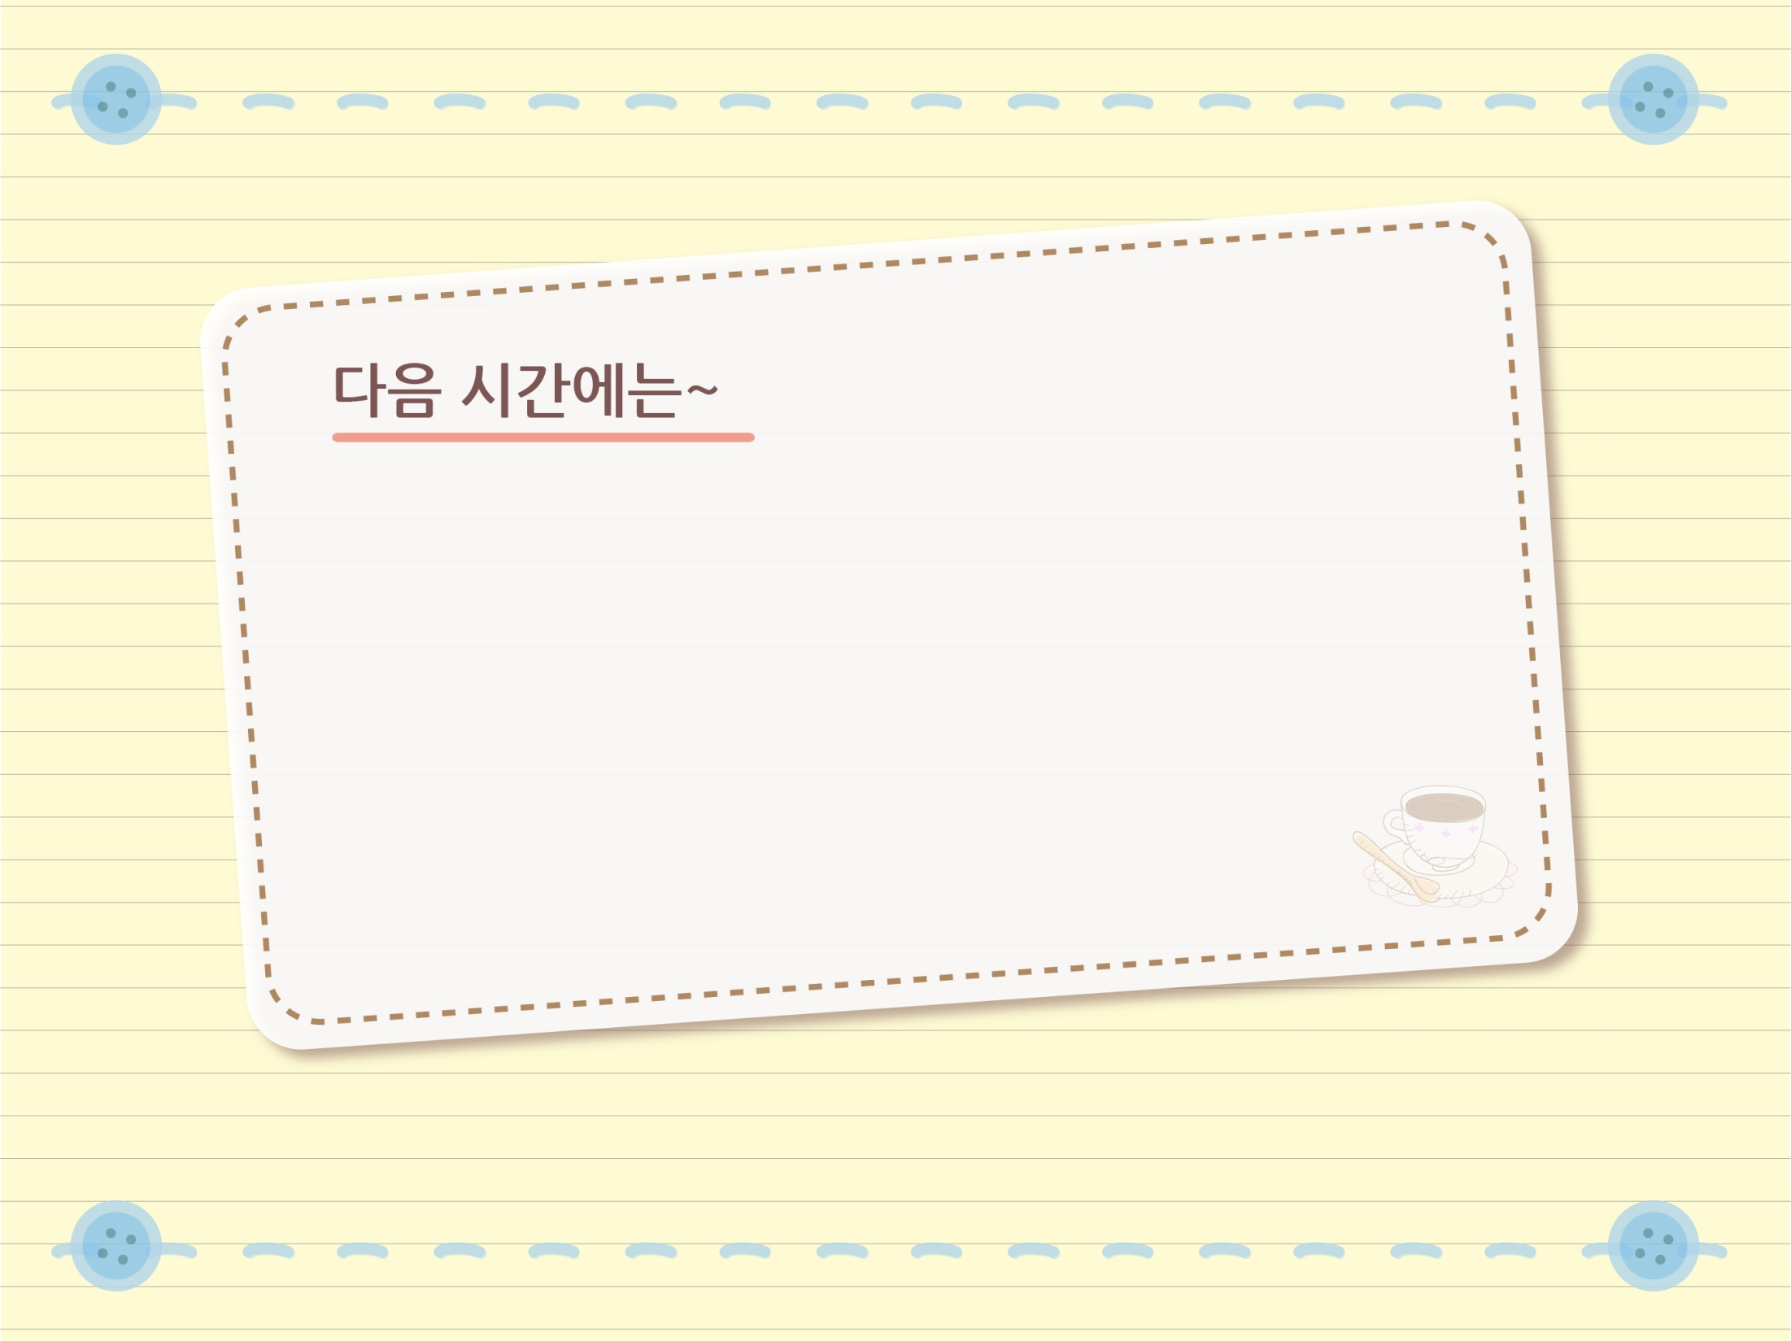
다양성의 존중에 대해 수업합니다.
1

